Slide 1
携🍊旅行 Otrip
数据结构课程设计——旅行模拟查询系统
第5组
张津源 & 杨卉帆 & 范乾一
Mar 21

Slide 2
总览
0

Slide 3
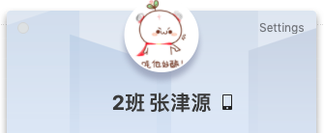
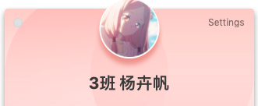
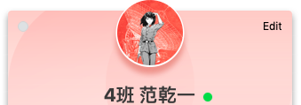
小组成员介绍

Slide 4
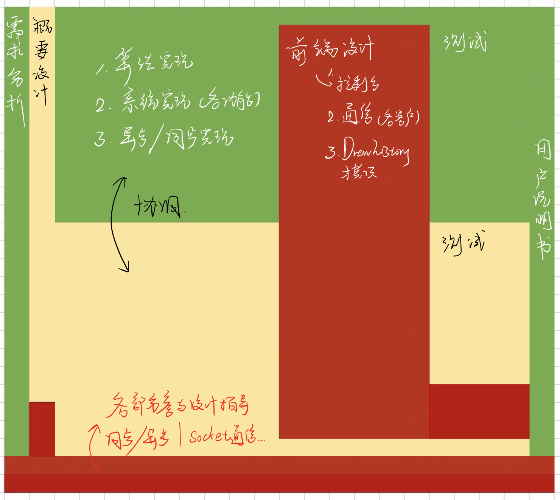
小组成员分工

Slide 5
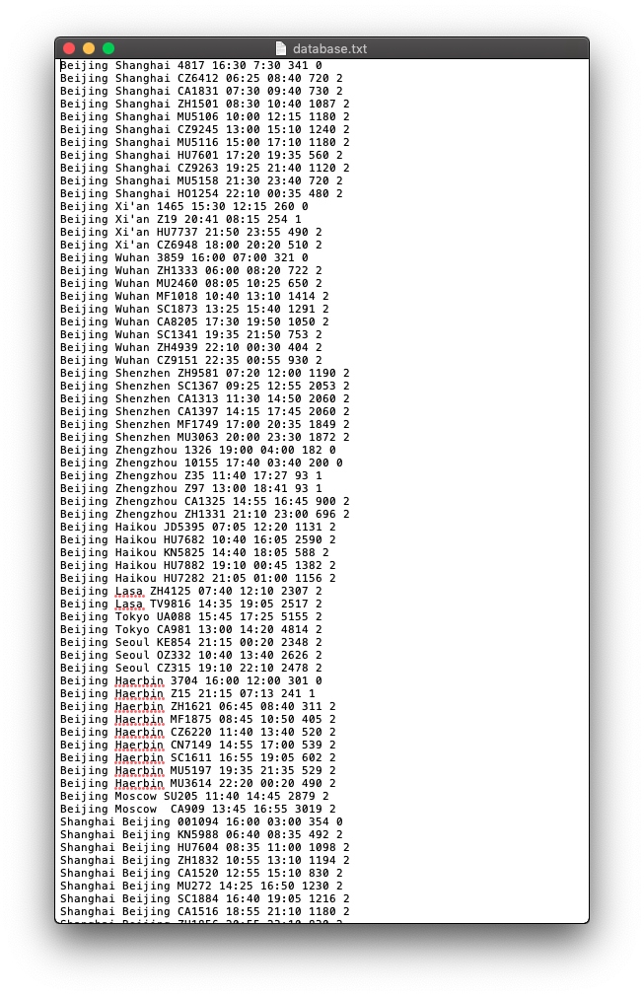
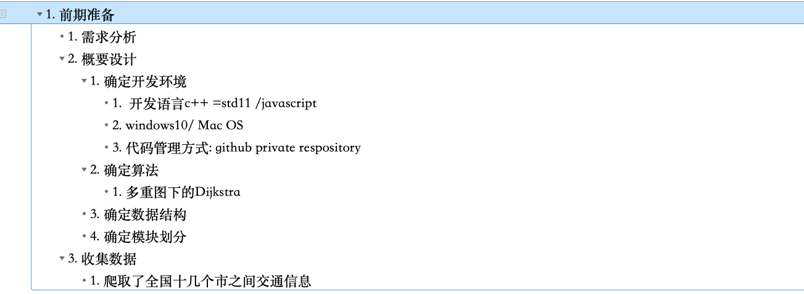
前期工作汇总

Slide 6
设计理念
尽可能简单
程序设计模式上简单 ( 解耦
开发过程中简单 ( 采用特殊的数据结构
尽可能完整
模拟出一个成熟查询系统应该有的样子
服务端 + 客户端模型

Slide 7
01
02
03
04
05
06
需求分析
概要设计
模块设计
数据结构设计
前端设计
Q&A

Slide 8
需求分析 by ZJY
01

Slide 9
1.任务概述
本软件旨在根据旅客的要求设计完美的出⾏行行路路线并输出，同时系统能模拟旅客旅⾏行行状态，随时输出旅 客当前所在的地点和状态（停留留城市/所在交通⼯工具）。应⽤用⽬目标为需要乘坐汽⻋车、⽕火⻋车、⻜飞机这三种 交通⼯工具旅⾏行行的旅客。
参考实现：携程旅行

Slide 10
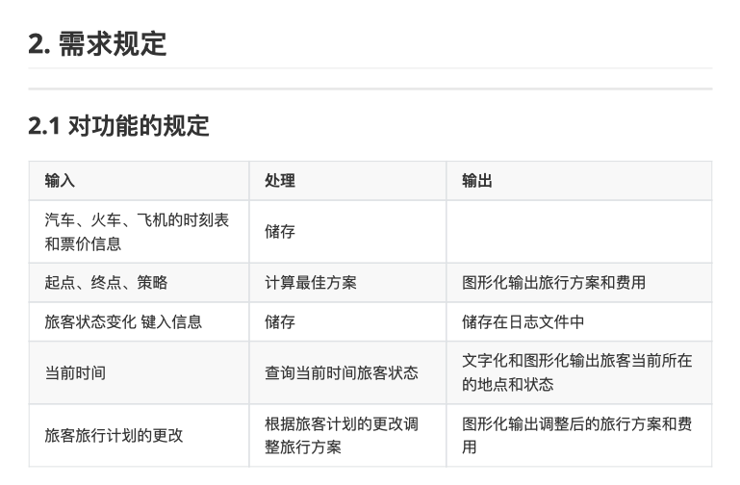

Slide 11
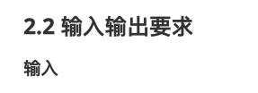
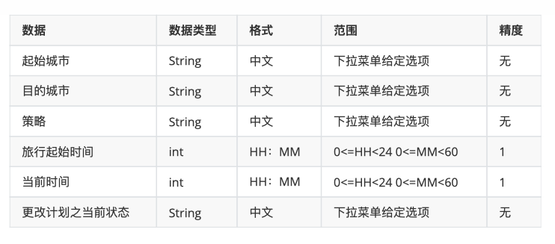

Slide 12
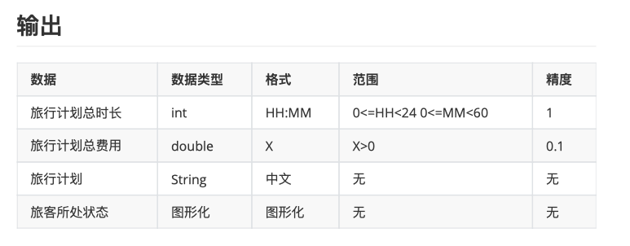

Slide 13
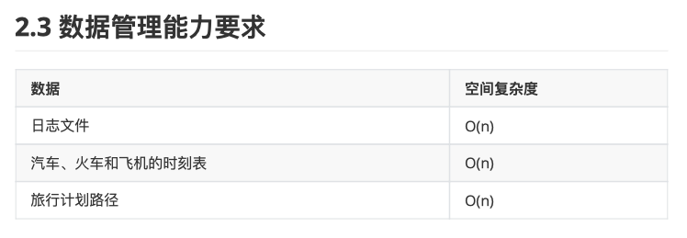

Slide 14

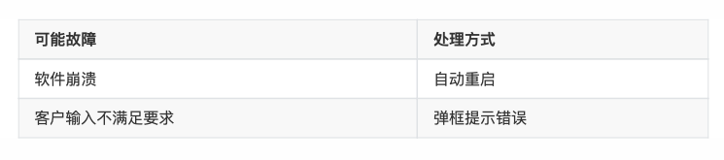

Slide 15
概要设计 & 模块划分 & 数据结构定义 by YHF & FQY
02+03+04

Slide 16
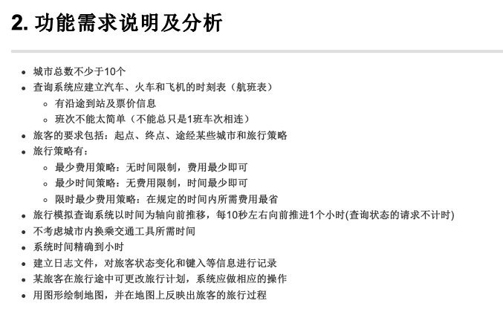

Slide 17
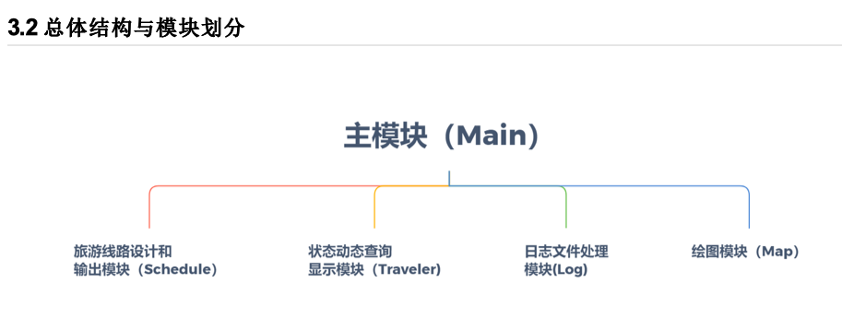
1.极其极其简化版的函数/模块说明

Slide 18
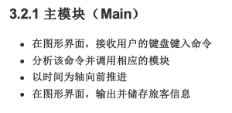
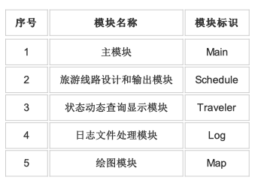
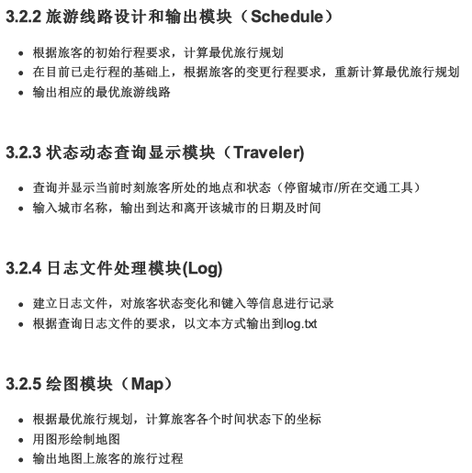

Slide 19
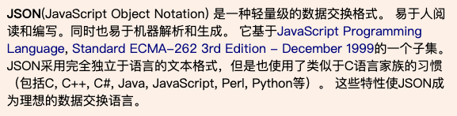
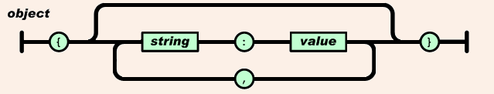
2. 数据结构的定义
我们使用的数据结构大部分以 json 的形式表出。

Slide 20
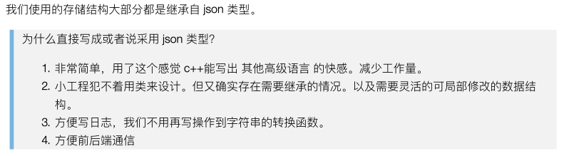

Slide 21
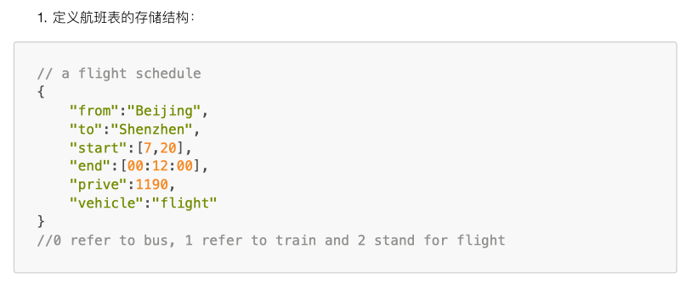

Slide 22
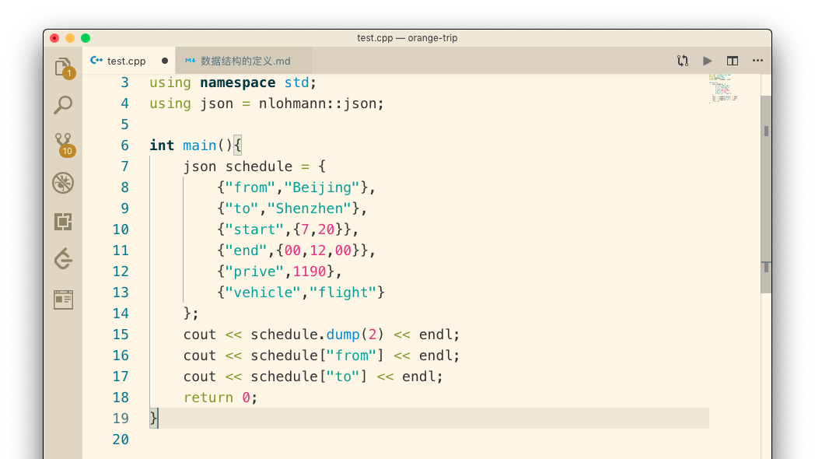

Slide 23
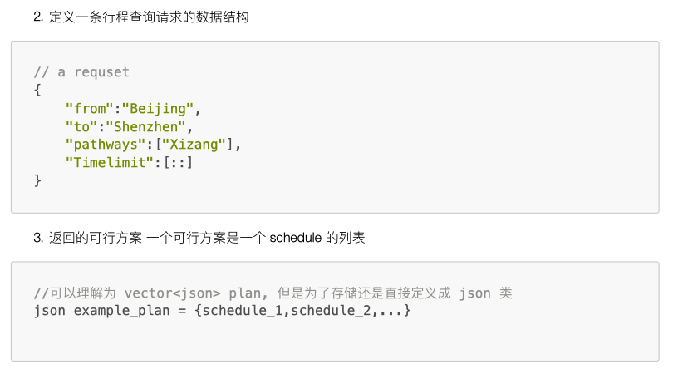
或者写成vector<json> plan{schedule_1,schedule_2};

Slide 24
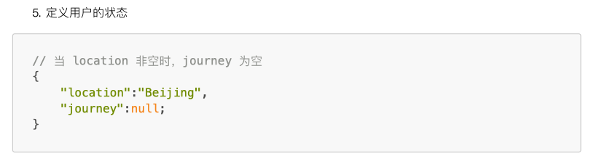

Slide 25
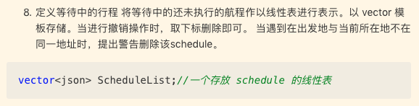

Slide 26
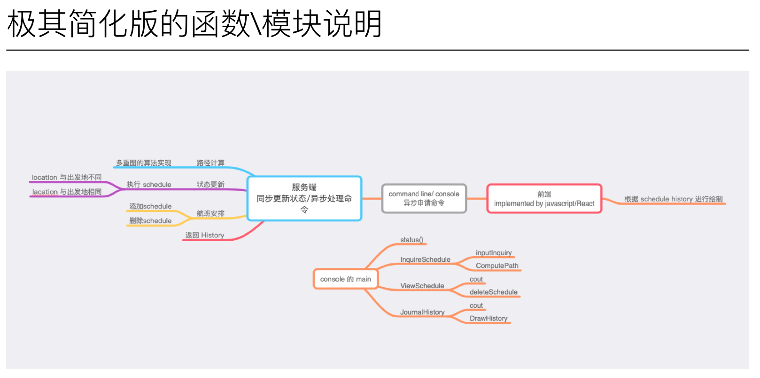
3.

Slide 27
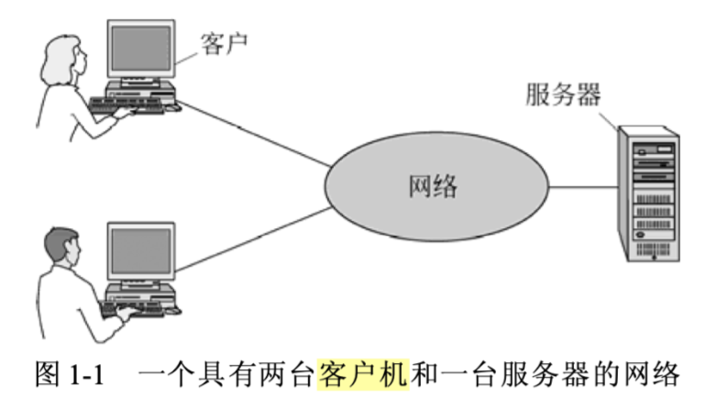
Server-Client： 使用套接字socket通信

Slide 28
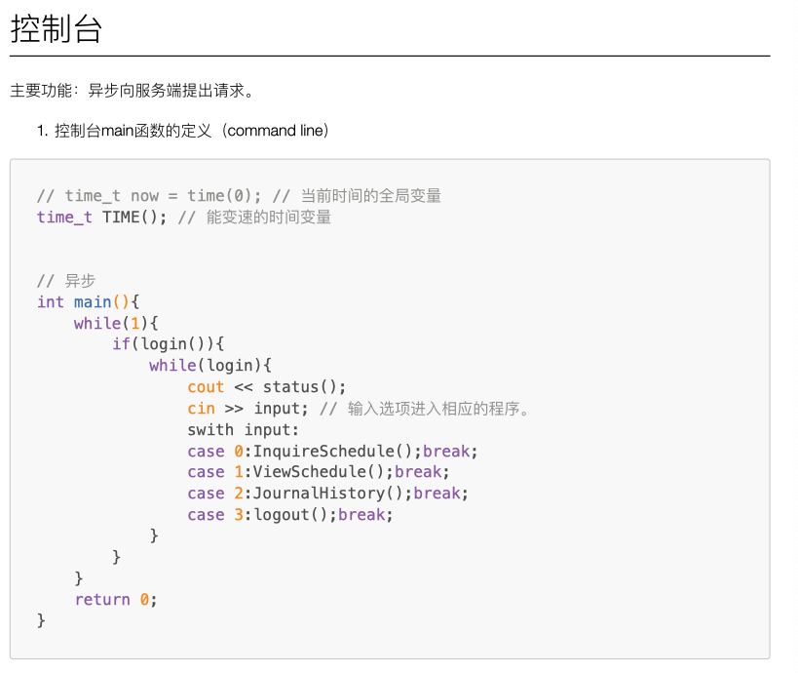

Slide 29
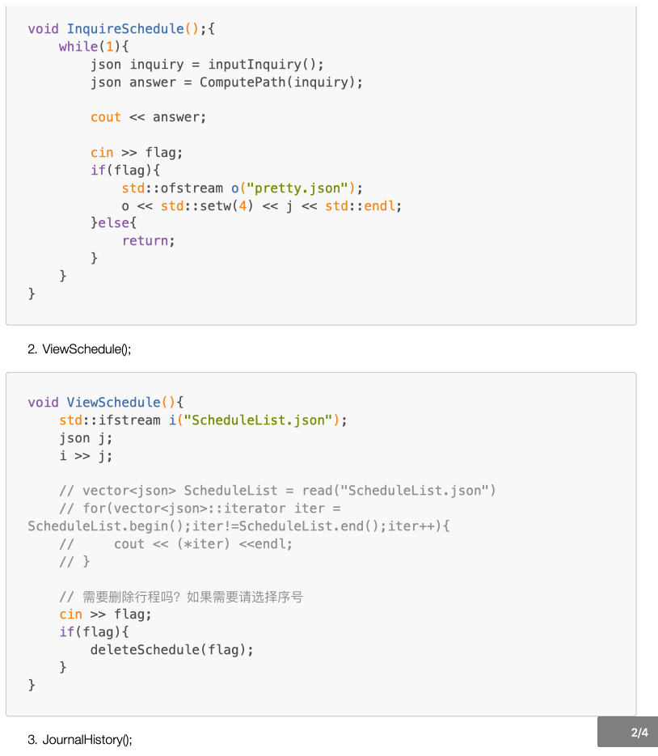

Slide 30
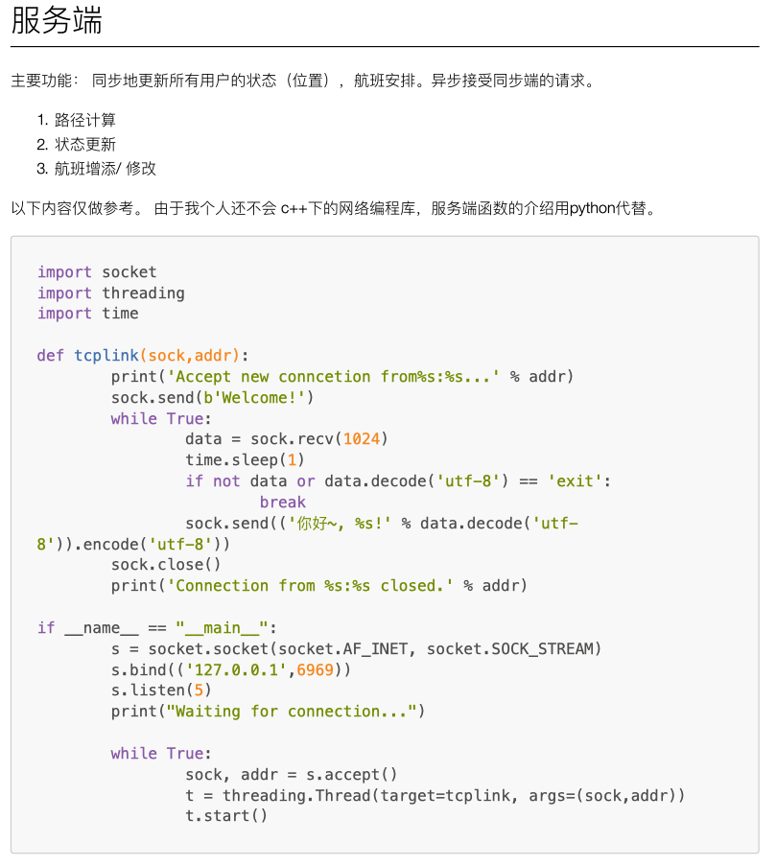

Slide 31
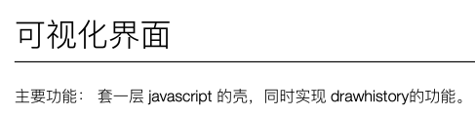
Graphical User Interface

Slide 32
前端设计 by FAQ
05

Slide 33

经过深思熟虑、市场调研
最后考虑使用javascript语言 + React框架的组合
为什么？——成熟（完整）且方便开发（简单）

Slide 34
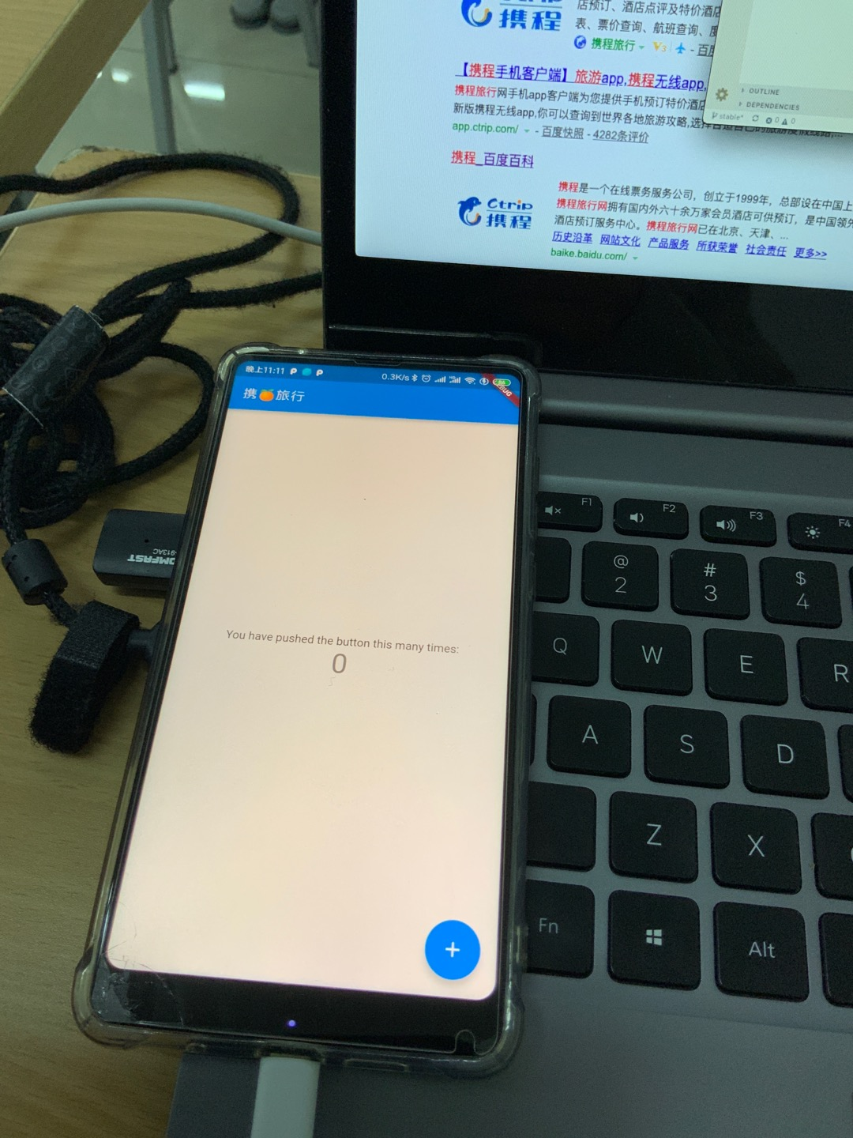
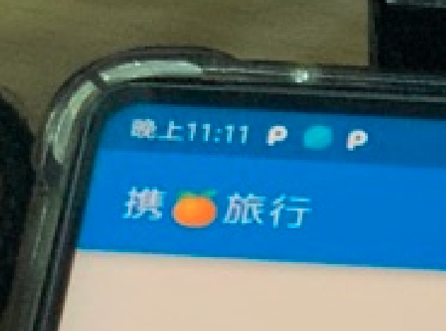

前端开发进度/设计进度

Slide 35
Q & A
06

Slide 36
Thanks.

